Slide 1

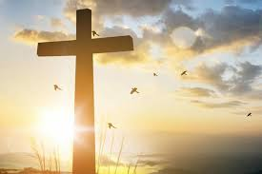
Los Desafíos de la Unión de Católicos Mexicanos
La UCM
Primera reunión presencial de la UCM
Junio 2024

Slide 2
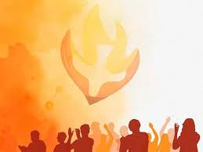
El Papa Francisco :
«Una autentica Fe, que nunca es cómoda e individualista siempre implica un profundo deseo de cambiar el mundo de transmitir valores de dejar algo mejor detrás de nuestro paso por la tierra» (EG 183).

Slide 3
¿Qué es un desafío?
Un desafío es algo que hay que superar y es valorado como una situación o experiencia difícil y/o nueva.

Slide 4
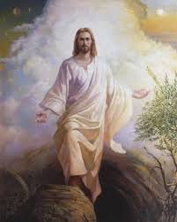
Antecedentes
El objetivo de esta presentación es plantear los desafíos principales que, tiene ante sí la UCM basado en la alegría del evangelio del Papa Francisco.
Tomando un poco de contexto en antecedentes, decimos que primero fue Jesús y Jesús es lo primero, lo primordial. Y luego vino la Iglesia, ligada a la historia de las culturas, de las lenguas diferentes.
Y luego hubo divisiones en la Iglesia. Y hubo reformas gracias a Dios, gracias al Espíritu de Jesús que está vivo. De modo que vino la Iglesia con todo lo que es, un gran movimiento y una gran institución humana sujeta a todos los condicionamientos históricos.

Slide 5

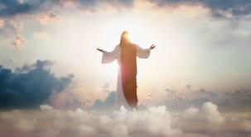
Desafíos de la Iglesia
Hay quien habla de una necesidad de refundación del Cristianismo. ¿En qué sentido? Se enumeran algunos de los rasgos o algunos de los campos en los que nos estamos jugando esa refundación de la Iglesia:
Reconciliarse con el mundo moderno. Una tarea todavía pendiente del Cristianismo institucional, sobre todo de la Iglesia Católica.
2) Flexibilizar la doctrina. Es decir, convencernos de una vez –siendo consecuentes con ello– de que no se identifica la doctrina con la fe, la doctrina con la espiritualidad.
3) Dejar de ser Iglesia dominante o mayoritaria. Nos lo impone la situación actual: aceptar la reducción.
4) Asumir la laicidad como principio de organización, de reordenamiento jurídico y social.
5) La prioridad absoluta es la erradicación del hambre y de la miseria. La Iglesia Católica es noticia muchas veces por otras cosas, casi nunca lo es por esto

Slide 6
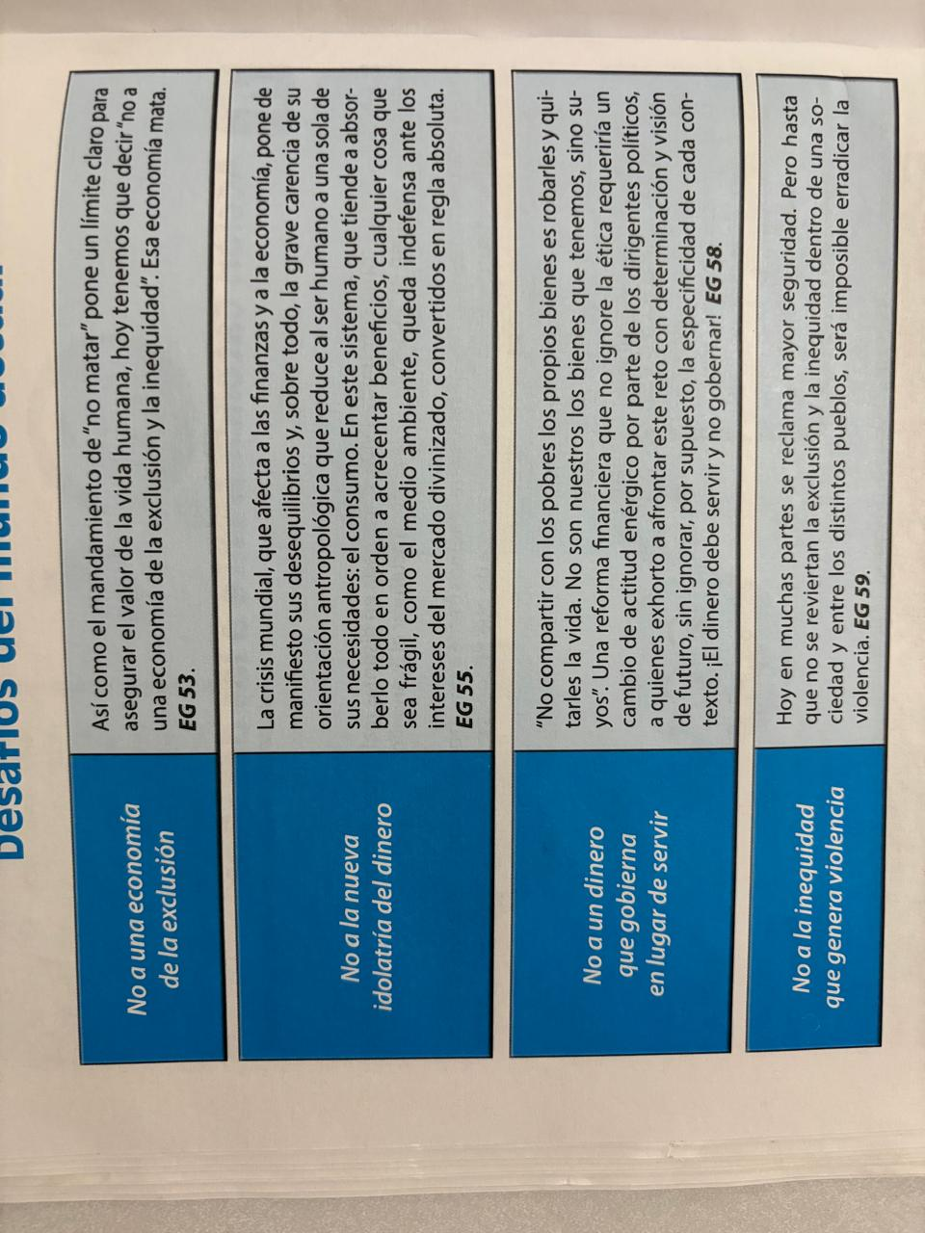
Desafíos del mundo actual
Si bien el título es muy ambicioso, solo se presentan algunos de los desafía mas significativos que tenemos como UCM en nuestra realidad social eclesial y asociativa, en una mirada integral para nuestro actuar en la transformación positiva:

Slide 7
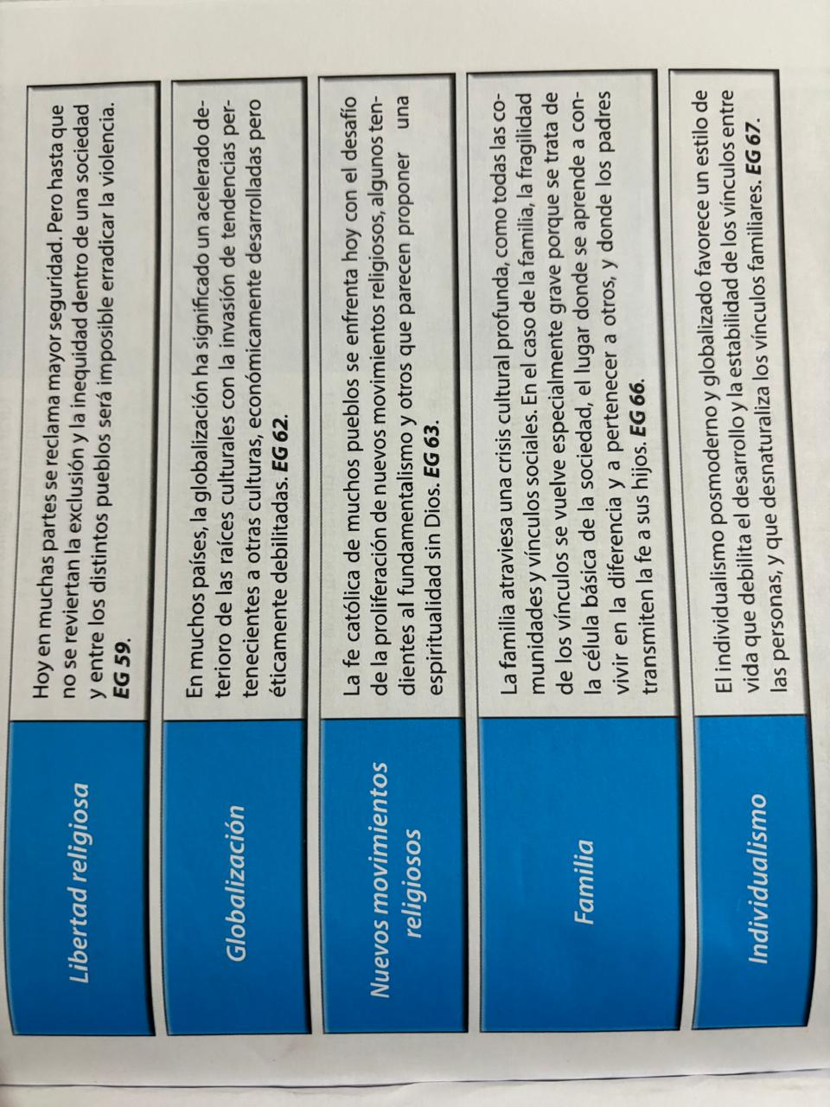
Desafíos culturales

Slide 8
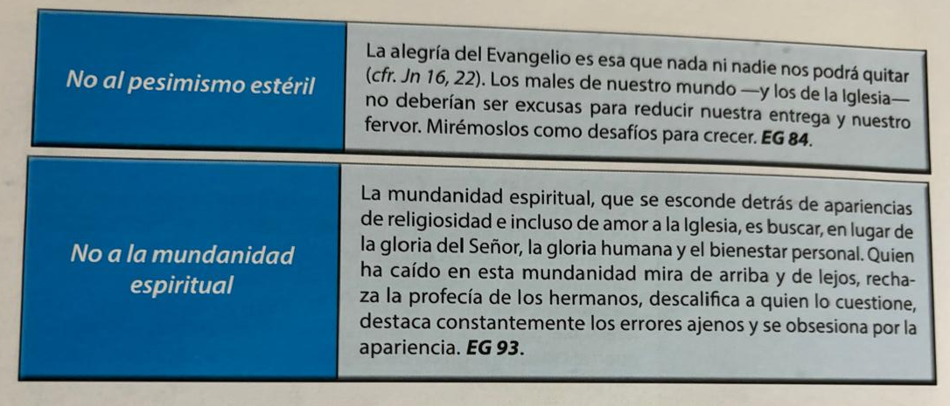
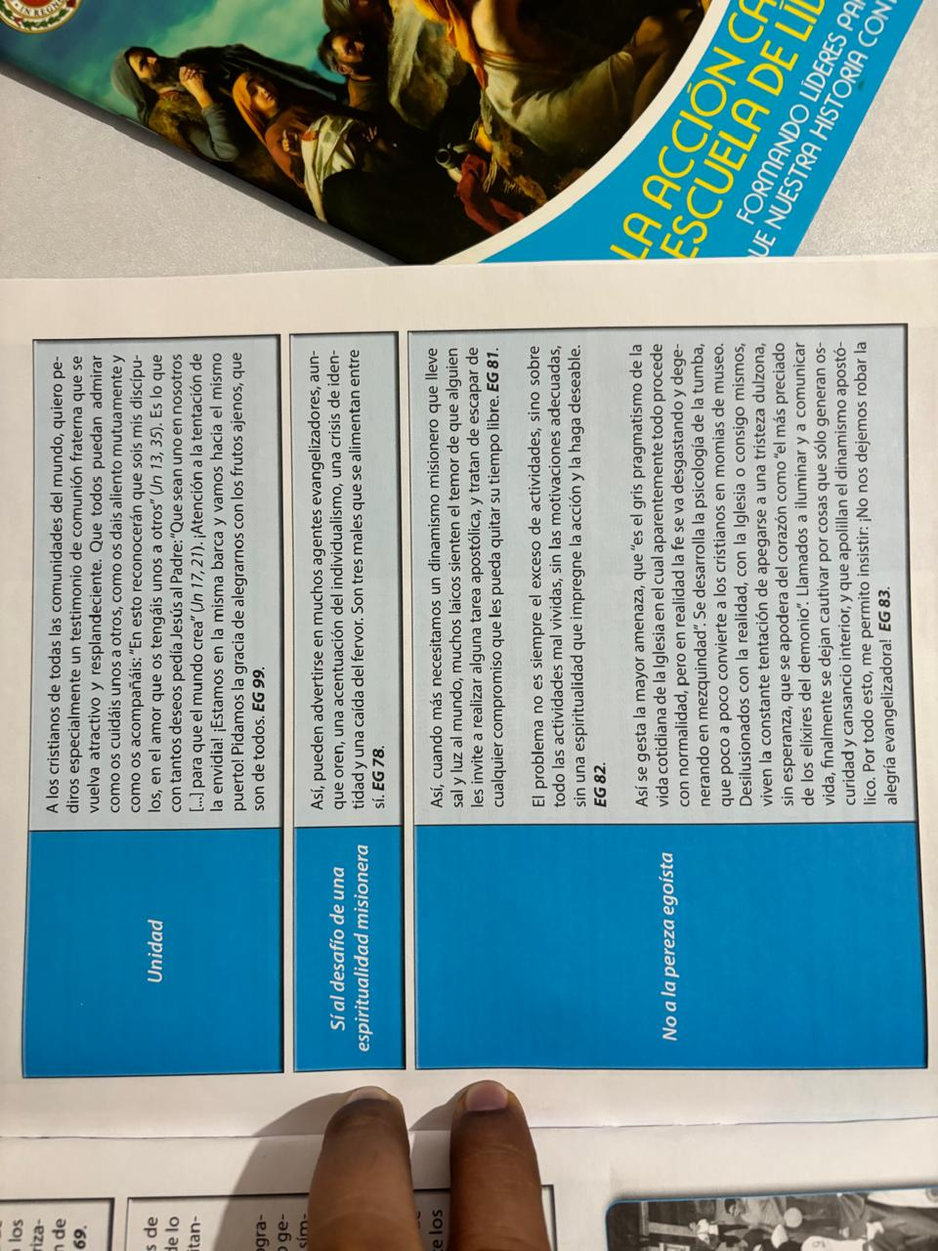
Desafíos de los agentes de pastorales

Slide 9
Desafíos de los agentes de pastorales
De toda esa realidad cual es la que me toca, cual es la que el señor me encarga…cuestionar nuestro trabajo frente a esta realidad…que es lo que tenemos que hacer…y comprometernos con el problema. Amar, luchar, asumir.
Mirar para otro lado pensando en salvarnos solos, con nuestro grupo, como escapando del problema. Huir a otro lado, vivir como si no existiera –Evasión-
Trabajar o sea podemos pensar de toda esa realidad cuál es la que me toca, cuál es la que el Señor me encarga cuestionar nuestro trabajo frente a esa realidad “que es lo que tenemos que hacer” y comprometernos en el problema, amar, luchar, asumir.
En este tiempo de la esperanza y audacia. No podemos desanimarnos frente a los desafíos de nuestro tiempo tenemos grandes ejemplos para seguir, nuestros Santos Beatos que son un orgullo para nuestra asociación pero que al mismo tiempo son testimonio para nuestro accionar.

Slide 10
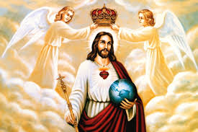
Gracias
“FUERTES EN LA FE”

